Slide 1

স্বাগতম

Slide 2

শিক্ষক পরিচিতি
পাঠ পরিচিতি
শ্রেণিঃ 10ম
বিষয়ঃ পদার্থ বিজ্ঞান
অধ্যায় : ৫ম
শিরোনাম : পদার্থের অবস্থা ও চাপ
সময়ঃ৪০ মিনিট
নয়ন দাশ
এম. এসসি. (পদার্থ বিদ্যা,চট্টগ্রাম বিশ্ববিদ্যালয়)
সহকারী শিক্ষক (বিজ্ঞান)
শীতলপুর উচ্চ বিদ্যালয়
সীতাকুন্ড,চট্টগ্রাম।
মোবাইল নং : ০১৭১২৭৬৫৬৩২
Email: nayandas22jan@gmail.com

Slide 3
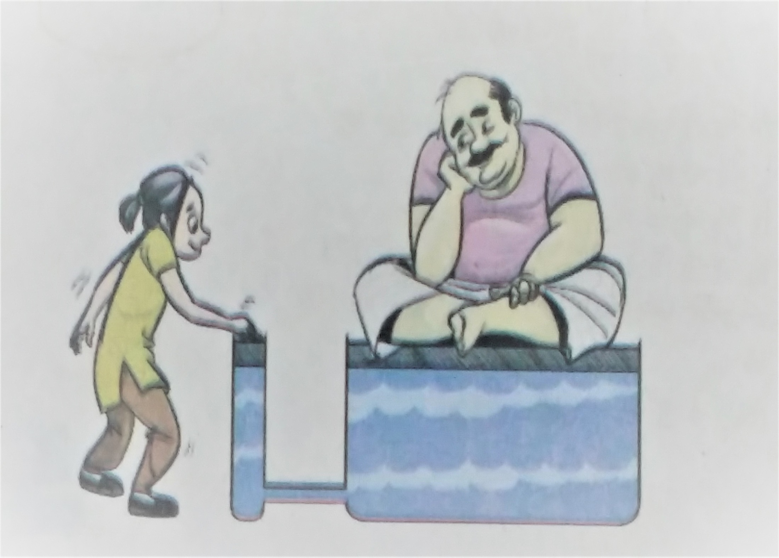
Notes:
চিত্র দেখিয়ে মোটা মানুষটিকে ওপড়ে তুলতে পাড়বে কিনা প্রশ্ন করে বল বৃদ্ধিকরণ নীতির কথা বলা যেতে পারে।

Slide 4
প্যাসকেলের সূত্রের ব্যবহার

Slide 5
শিখনফল
এই পাঠ শেষে শিক্ষার্থীরা…
প্যাসকেলের সূত্রের ব্যবহার তথা :
১। বল বৃদ্ধিকরণ নীতি ব্যাখ্যা করতে পারবে;
২। এই পদ্ধতিতে শক্তি অপরিবর্তিত থাকে তা ব্যাখ্যা করতে পারবে।

Slide 6

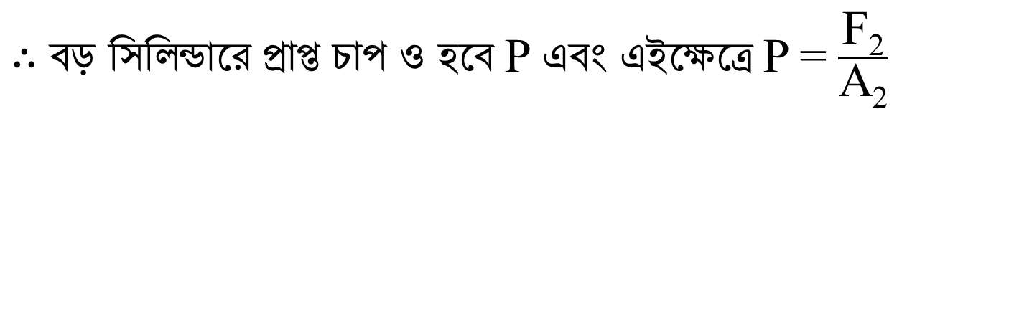
প্রয়োগকৃত বল F₁
F₂ প্রাপ্ত বল
ছোট সিলিন্ডারের প্রস্থচ্ছেদ
বড় সিলিন্ডারের প্রস্থচ্ছেদ
A₁
A₂
তরল
ছোট সিলিন্ডারে প্রয়োগকৃত চাপ, P =$\frac{\text{F}\text{1}}{\text{A}\text{1}}$
প্যাসকেলের সূত্রানুসারে এই চাপ তরলের চারিদিকে সমানভাবে সঞ্চালিত হয়।
$∴$বড় সিলিন্ডারে প্রাপ্ত চাপ ও হবে P এবং এইক্ষেত্রে P = $\frac{\text{F}\text{2}}{\text{A}\text{2}}$
Notes:
শিক্ষক চিত্রের বর্ণনা দিবেন। তারপর সূত্র গুলো বুঝিয়ে দিবেন।

Slide 7
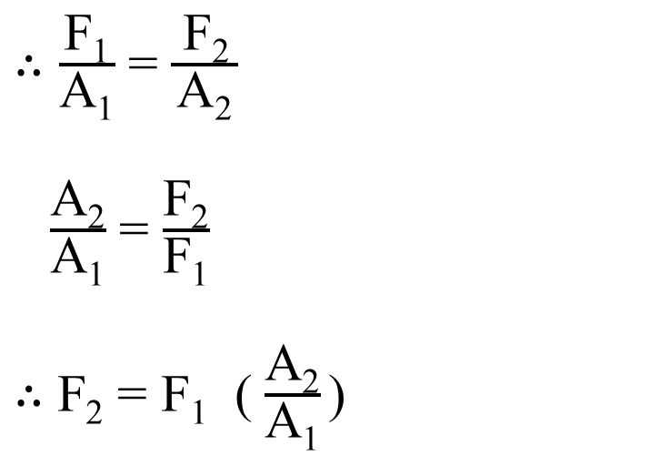
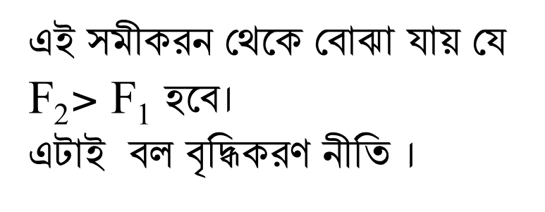
$∴\frac{\text{F}\text{1}}{\text{A}\text{1}}$ = $\frac{ \text{F}\text{2} }{\text{A}\text{2}}$
$\frac{\text{A}\text{2}}{\text{A}\text{1}}$ = $\frac{\text{F}\text{2}}{\text{F}\text{1}}$
$∴$ $\text{F}\text{2}$ = $\text{F}\text{1}$ ( $\frac{\text{A}\text{2}}{\text{A}\text{1}}$)
এই সমীকরন থেকে বোঝা যায় যে $\text{F}\text{2}$> $\text{F}\text{1}$ হবে।
এটাই বল বৃদ্ধিকরণ নীতি ।

Slide 8


F₁
F₂
A₁
A₂
l₂
l₁
$∴$ ছোট পিস্টনে কাজের পরিমাণ, $\text{W}\text{1}$ = $\text{F}\text{1} \text{l}\text{1 }$
আবার ছোট পিস্টনে যতটুকু তরল অপসারিত হয়েছে বড় পিস্টনে ঠিক ততটুকু তরল উপরের দিকে উঠেছে।
অর্থাৎ ছোট পিস্টনে অপসারিত তরলের আয়তন = বড় পিস্টনে উপরে উঠা তরলের আয়তন
$$∴\text{A}\text{1}\text{l}\text{1 }\text{= }\text{A}\text{2} \text{l}2$$

Slide 9
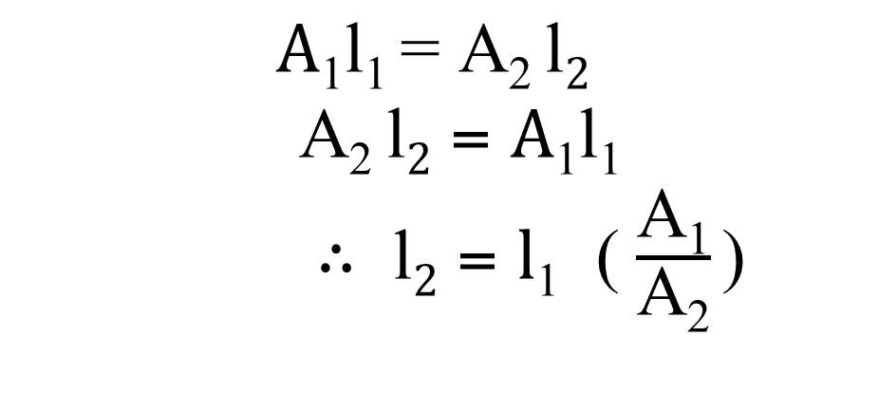
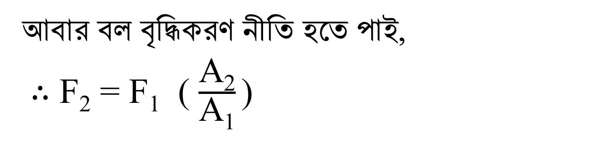
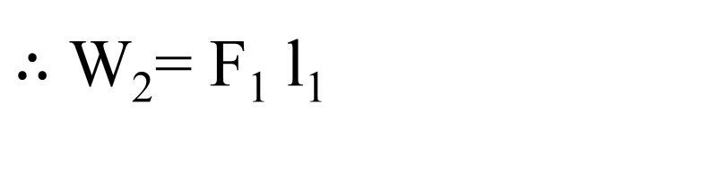

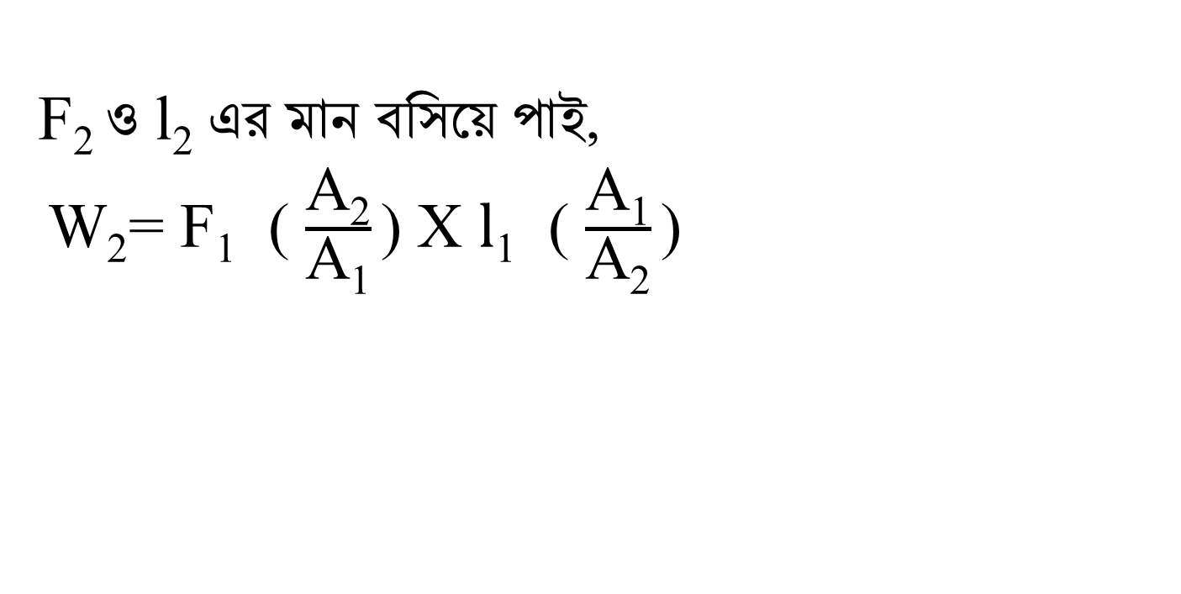
$$\text{A}\text{1}\text{l}\text{1 }\text{= }\text{A}\text{2 }\text{l}2$$
$\text{A}\text{2 }\text{l}2$ = $\text{A}\text{1}\text{l}\text{1 }$
$∴$ $\text{l}2$ = $\text{l}\text{1}$ ( $\frac{\text{A}\text{1}}{\text{A}\text{2}}$)
আবার বল বৃদ্ধিকরণ নীতি হতে পাই,
$∴$ $\text{F}\text{2}$ = $\text{F}\text{1}$ ( $\frac{\text{A}\text{2}}{\text{A}\text{1}}$)
$\text{F}\text{2 }$ও $\text{l}\text{2}$ এর মান বসিয়ে পাই,
$\text{W}\text{2}$= $\text{F}\text{1}$ ( $\frac{\text{A}\text{2}}{\text{A}\text{1}}$) X $\text{l}\text{1}$ ( $\frac{\text{A}\text{1}}{\text{A}\text{2}}$)
এখন বড় পিস্টনে কাজের পরিমাণ,$\text{W}\text{2}$= $\text{F}\text{2 }\text{l}\text{2}$
$∴$ $\text{W}\text{2}$= $\text{F}\text{1}$ $\text{l}\text{1}$

Slide 10
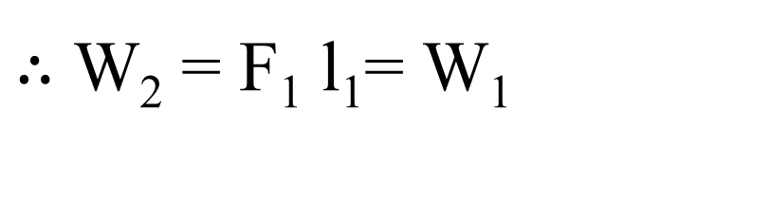
$∴$ $\text{W}\text{2}$ = $\text{F}\text{1}$ $\text{l}\text{1}$= $\text{W}\text{1}$
অর্থাৎ বড় পিস্টনে কাজের পরিমাণ = ছোট পিস্টনে কাজের পরিমাণ
অন্য ভাবে বলা যায় ১ম সিলিন্ডারে যে পরিমাণ শক্তি প্রয়োগ করবে ২য় সিলিন্ডারে ঠিক সেই পরিমাণ শক্তি ফিরে পাবে।

Slide 11
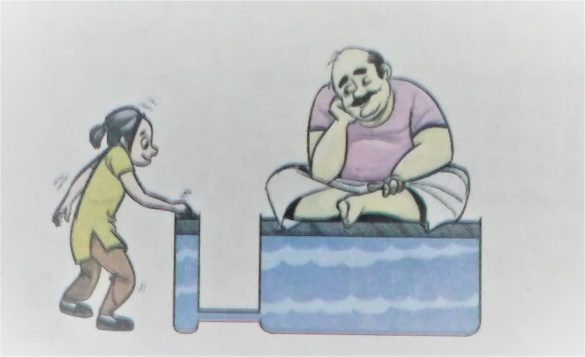
একক কাজ
70 kg
1 cm²
1m²
লোকটিকে ওপড়ে তুলতে ছোট পিস্টনে তোমাকে কত বল প্রয়োগ করতে হবে ?

Slide 12
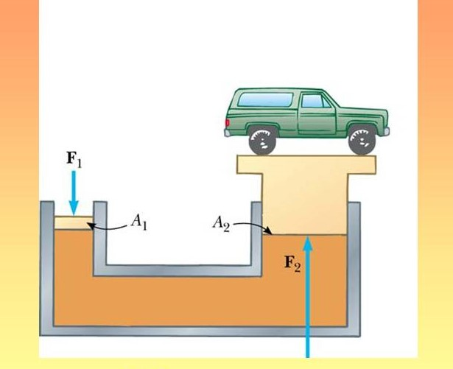
জোড়ায় কাজ
1620 kg
2646 N
1 m²
6 m²
ছোট পিস্টনে উপরোক্ত বল প্রয়োগ করে গাড়িটিকে ওপড়ে তোলা সম্ভব কিনা ? গাণিতিক যুক্তি দেখাও।

Slide 13
মূল্যায়ন
১। দুটি পিস্টনের প্রস্থচ্ছেদের অনুপাত ১০০ হলে বড় পিস্টনে প্রাপ্ত বল ছোট পিস্টনের কত গুন হবে?
২। হাইড্রোলিক প্রেসে শক্তির নিত্যতা ঘটে কিনা?
৩। বল বৃদ্ধিকরণ নীতির সূত্রটি বল ।

Slide 14
F_{1= 500 N}
বাড়ির কাজ
F₂ প্রাপ্ত বল
A_{2=2.7 m}²
l_{1= 5 cm}
A_{1=0.09 m}²
তরল
উদ্দীপকের প্রদত্ত তথ্যাবলি অনুসারে উভয় পিস্টনে কাজের পরির্বতন হয়েছে কিনা, যুক্তিসহ বিশ্লেষণ কর।

Slide 15
ধন্যবাদ

